Slide 1
Le système suisse de formation professionnelle

Slide 2
Les jalons dans la perspective de la loi sur la formation professionnelle

Slide 3
Les débuts au 19e siècle
1798 – 1803
Le Gouvernement de la République helvétique conçoit le plan d‘un
système éducatif national.
1874
Le droit à l‘éducation gratuite et obligatoire pour tous est inscrit dans la Constitution fédérale.
1884
Le Conseil national
et le Conseil des Etats ratifient l’arrêté fédéral concernant la formation professionnelle artisanale et industrielle.
1894
Des «patronats d’apprentissage» sont créés afin d’aider les jeunes à trouver un maître d’apprentissage et un logement convenable.
1890 - 1920
Les cantons promulguent deslois réglementant la
formation d’apprentis.

Slide 4
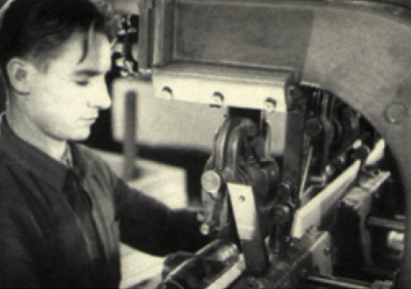
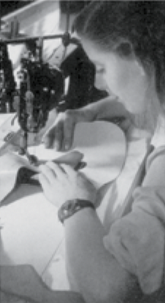
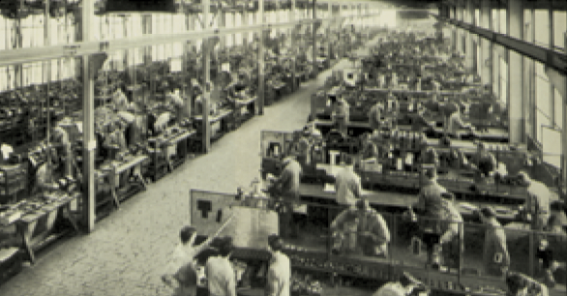
La première loi sur la formation professionnelle de 1930
1908
Le peuple suisse approuve l’encouragement de l’artisanat par la Confédération. (art. 34ter de la Constitution
fédérale)
1911
La Fédération ouvrière suisse présente un projet de loi sur la formation professionnelle.
1918
L’Union suisse des arts et métiers présente un projet de loi sur la formation professionnelle.
1924
L’Office fédéral du
travail publie son
propre projet de loi.
1930
Les Chambres fédérales approuvent la loi fédérale sur la formation professionnelle.
1933
La première loi
fédérale entre en
vigueur.

Slide 5
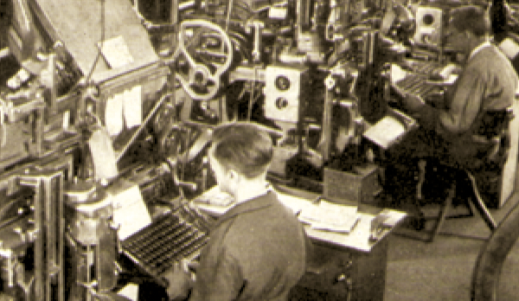
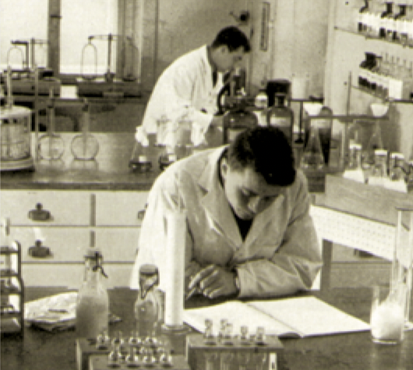
La deuxième loi sur la formation professionnelle de 1963
1957
La révision de la première loi sur la formation professionnelle
commence.
1963
Les Chambres fédérales approuvent la loi révisée.
1965
La deuxième loi fédérale sur la formation
professionnelle entre en vigueur.
1972 - 1978
Adoption progressive
de plans d’études pour l’enseignement de la culture générale.

Slide 6
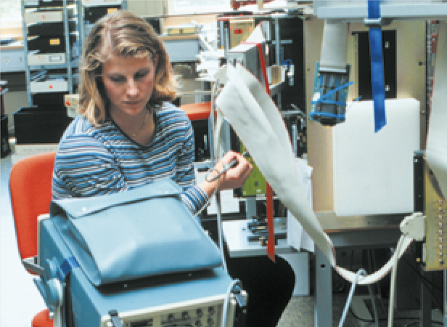
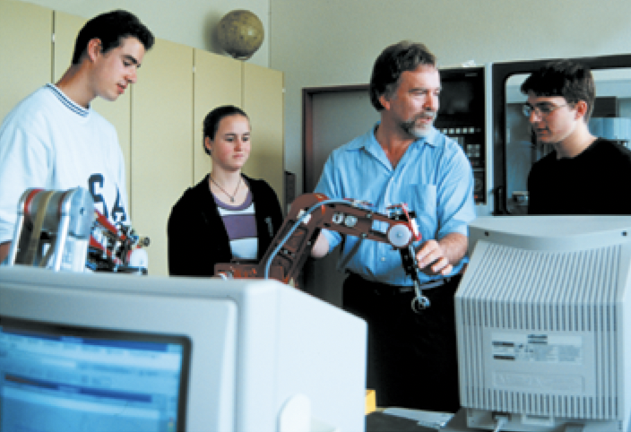
La troisième loi sur la formation professionnelle de 1978
1978
Les Chambres fédérales approuvent la loi sur la
formation professionnelle révisée. Elle consolide les acquis et introduit d’importantes innovations.
1980
La troisième loi fédérale sur la formation professionnelle entre en vigueur.

Slide 7
La loi sur la formation professionnelle en vigueur

Slide 8
La quatrième loi sur la formation professionnelle de 2002
1997
Le Conseil fédéral publie le rapport sur la formation
professionnelle.
1999
L’article 63 de la Constitution fédérale est adopté en votation
populaire.
2002
Les Chambres
Fédérales adoptent la loi
fédérale révisée.
2004
La quatrième loi fédérale sur
la formation professionnelle
entre en vigueur.
2005
Les premières ordonnances
sur la formation professionnelle
initiale (OrFo)
entrent en vigueur.

Slide 9
L’intégration de tous les domaines de la formation professionnelle
LFPr
1978
LFPr
1963
LFPr
1930
LFPr
2002
Agriculture et sylviculture
Santé
Social
Arts
Art. 34ter de la Constitution fédérale
Art. 63 de la Constitution fédérale
Industrie, arts et métiers, commerce, agriculture et service de maison

Slide 10
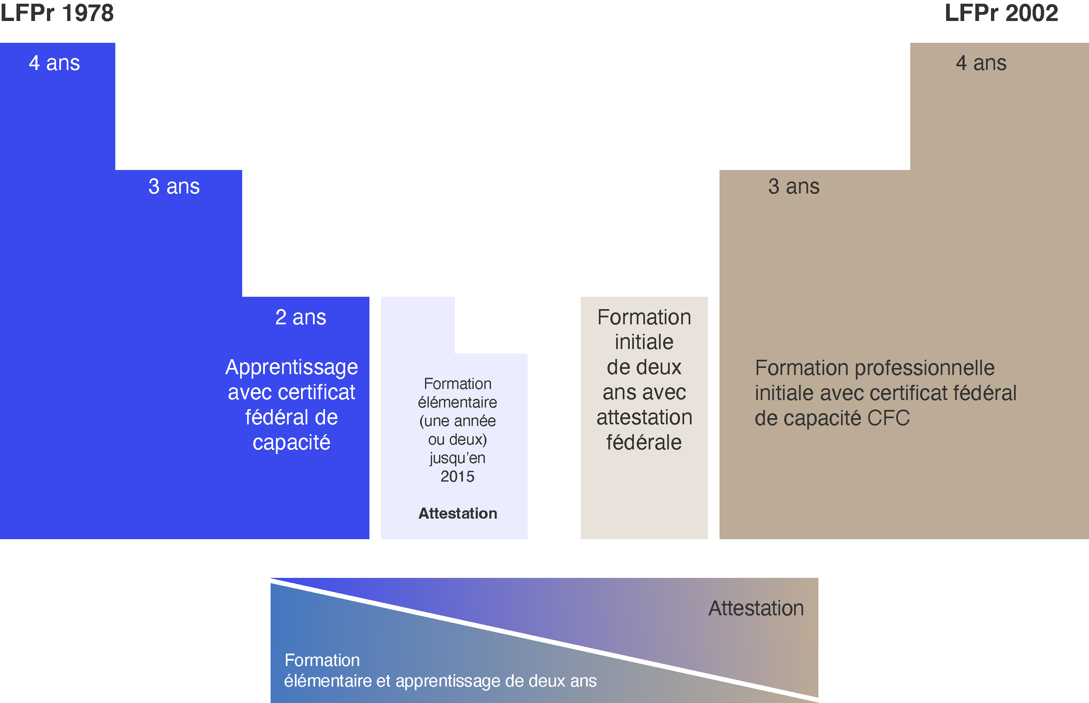
La formation professionnelle initiale de deux ans avec attestation fédérale AFP
L’introduction de la formation professionnelle initiale de deux ans

Slide 11
L’évolution se poursuit
Nouvel article constitutionnel sur l’éducation: collaboration renforcée
Réforme des professions
Révision de la maturité professionnelle
Mesures en faveur des jeunes connaissant des difficultés scolaires et sociales
Encouragement de la mobilité professionnelle
Nouveau système de financement
Développement de la qualité

Slide 12
La formation professionnelle dans le système éducatif suisse

Slide 13
Le système éducatif suisse

Slide 14
Le système éducatif suisse

Slide 15
Le système éducatif suisse

Slide 16
Le système éducatif suisse

Slide 17
Le système éducatif suisse

Slide 18
Le système de formation professionnelle

Slide 19
La formation professionnelle initiale
Scolarité obligatoire
Formation initiale
en école (FIE)
Stage pratique
Maturité professionnelle
Etudes
Formation continue à des
fins professionnelles
Offres transitoires
Certificat fédéral
de capacité
Activité professionnelle
Formation profes-sionnelle initiale de deux ans avec attestation fédérale de formation professionnelle (AFP)
Examen final
Procédure de qualification
Attestation fédérale de formation prof.
Formation professionnelle initiale de trois ou quatre ans avec certificat fédéral de capacité (CFC)

Slide 20
L’elaboration d’une ordonnance de formation

Slide 21
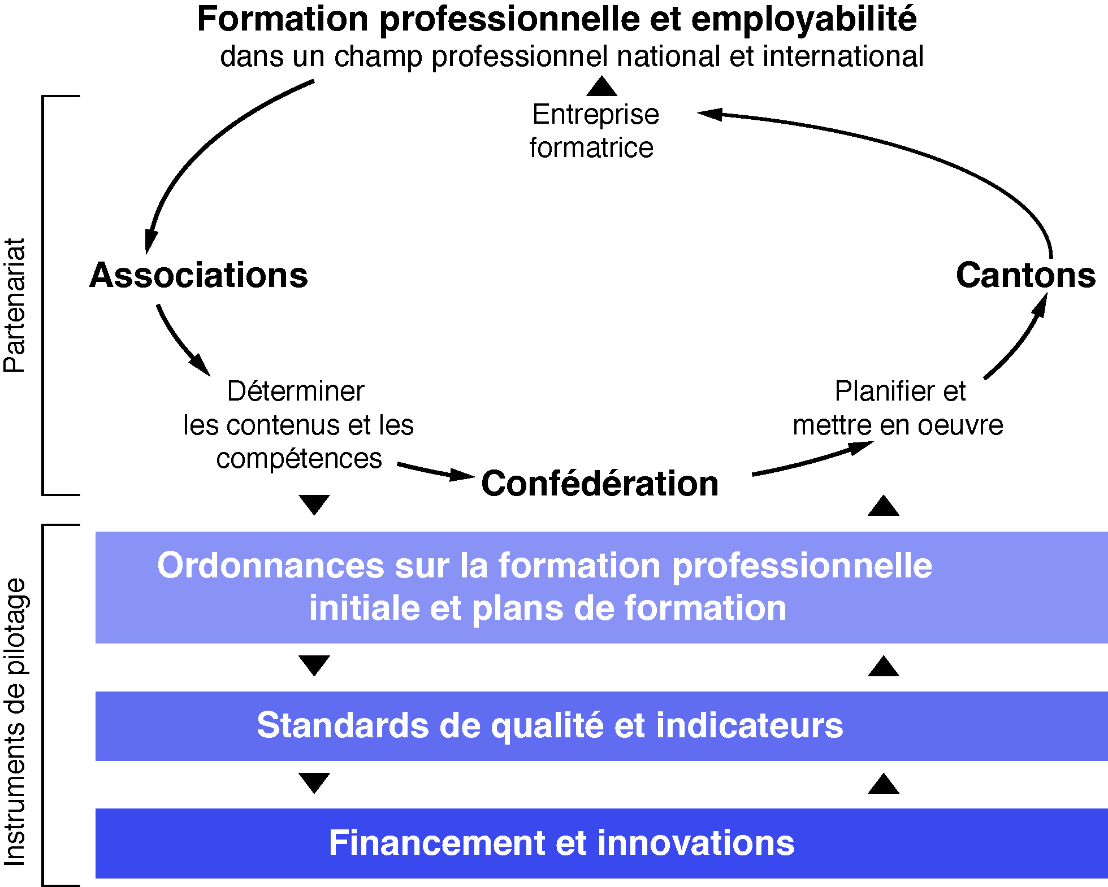
La formation professionnelle et l’employabilité

Slide 22
Les prescriptions relatives à la formation professionnelle
Les moyens de planification
Document | Loi et ordonnance sur la formation professionnelle | Ordonnance de formation de la profession | Plan de formation de la profession / programme de formation pour les entreprises formatrices | Programme de formation dans l’entreprise | Programme individuel de formation
Compétence | Confédération | Élaborée par l’OrTra, en collaboration avec les cantons Édictée par la Confédération | Élaborée par l’OrTra Approuvé par la Confédération | Entreprise formatrice, formateur / trice | Formateur / trice, en collaboration avec la personne en formation
Règle / contient | LFPr, art. 8 + 19 et OFPr, art. 3, 12 et 13 Développement de la qualité et indicateurs de qualité Ordonnances concernant la formation à la pratique professionnelle | Objet et durée de la formation initiale Objectifs et exigences de la formation à la pratique profes-sionnelle et de la formation scolaire Contenus de formation et attributions des lieux de formation * Ecole professionnelle: tableau des leçons * Cours interentreprises: organisation et durée Procédure de qualification, certificats et titres | Compétences et buts de la formation: Quels sont les objectifs et les exigences qui doivent être réalisés à la fin de la formation? Quelle est la répartition entre les lieux de formation? Annexe: liste des documents nécessaires pour mettre en oeuvre la formation initiale | Répartition des objectifs et des exigences de la formation à la pratique Professionnelle entre les années de formation / les semestres entre les départements de l’entreprise | Adaptation du programme de formation dans l’entreprise pour la personne en formation Gestion des ressources: de combien de temps l’entreprise dispose-t-elle Effectivement pour former? Quand et comment les objectifs de formation sont-ils contrôlés? Données d’ordre individuel, p. ex. Cours facultatifs, préparation de l’examen final, etc.

Slide 23
Le modèle orienté vers les compétences opérationnelles
2. Domaine de compétences opérationnelles
2.1 Compétences
opérationnelles
2.2 Compétences
opérationnelles
2.3 Compétences
opérationnelles
1. Domaine de compétences opérationnelles
3. Domaine de compétences opérationnelles
2.4 Compétences
opérationnelles
Compétences professionnelles
Compétences méthodologiques
Compétences sociales
Compétences personnelles
Objectifs évaluateurs par lieu de formation
Entreprise
Ecole professionnelle
Cours interentreprises

Slide 24
Le modèle compétences-ressources (CoRe)

Slide 25
Les compétences opérationnelles
Compétences
opérationnelles
Compétences professionnelles
Niveau de formation
Qualité du travail
Quantité de travail / rythme de travail
Mise en pratique des connaissances professionnelles
Compétences sociales
Aptitude à travailler en équipe et à surmonter les conflits
Sens de la collaboration
Capacité à communiquer
Action axée sur la clientèle
Compétences méthodologiques
Techniques de travail
Réflexion interdisciplinaire
Utilisation des moyens et équipements de l’entreprise
Stratégies d’apprentissage et de travail
Compétences personnelles
Autonomie, comportement responsable
Fiabilité / résistance au stress
Savoir-vivre
Motivation

Slide 26
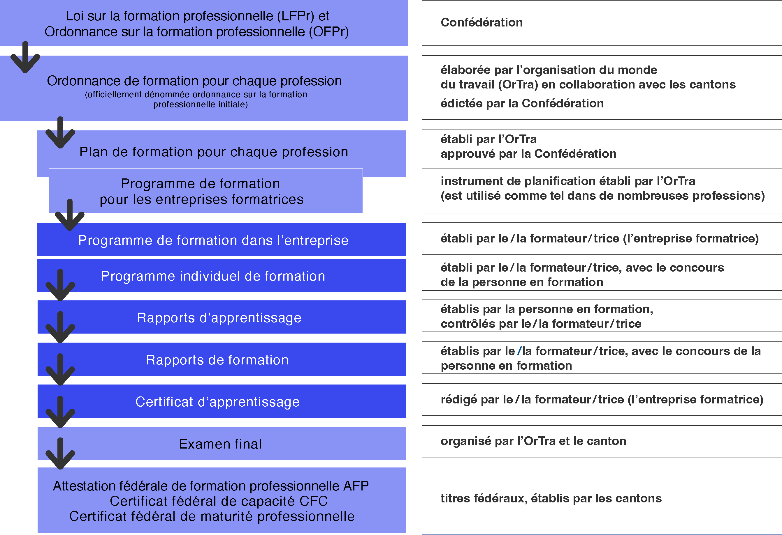
Les éléments de la formation professionnelle initiale

Slide 27
Les commissions suisses DP&Q
Enseignants spécialisés
Experts
OrTra
Contenus/associations
Partenaires
de la formation
professionnelle
Développement professionnel et qualité
Cantons
Mise en oeuvre
et surveillance
Confédération
Pilotage et développement
stratégique

Slide 28
Les organes responsables et les autorités

Slide 29
La Confédération
Département fédéral de l'économie, de la formation et de la recherche DEFR
Secrétariat d'Etat à la formation, à la recherche et à l'innovation SEFRI
Hautes écoles
Formation prof. et formation générale
Recherche et innovation
Hautes écoles
spécialisées
Formation professionnelle initiale et
formation professionnelle supérieure
Recherche et
innovation en Suisse
Universités
Formation générale et coopération en matière de formation
Coopération inter-nationale dans le domaine de la recherche et de l'évaluation
Reconnaissance de diplômes étrangers et droit de la formation
Commission fédérale des écoles supérieures CFES
Commission fédérale pour les responsables de la formation professionnelle CFRFP
Commission fédérale de la maturité professionnelle CFMP
Commission fédérale de la formation professionnelle CFFP

Slide 30
La législation fédérale
Ordonnance sur la formation profes-sionnelle initiale
(plan de formation, etc.)
Dispositions
juridiques spéciales
Le système de la formation professionnelle suisse
Code des obligations CO
Ordonnance fédérale sur la
formation professionnelle
OFPr
Ordonnances
Contrat d’apprentissage
Contrat individuel
de travail
Loi fédérale sur la formation
professionnelle LFPr
Loi sur le travail LTr
Prescriptions de droit civil
Prescriptions de droit public
Art. 122
Art. 63
Art. 110 et 118
Compétence de légiférer en droit des obligations et d’autres domaines du droit civil
Compétence d’édicter des prescriptions sur la formation professionnelle initiale
Compétence de légiférer sur
le travail des enfants, la durée
du travail, la protection des
travailleurs et de la santé
Constitution fédérale Cst

Slide 31
La collaboration entre l’État et les OrTra

Slide 32
Confédération
Promulgation de lois, ordonnances et règlements
Pilotage et développement stratégiques
Cantons
Promulgation des dispositions d’exécution
Mise en oeuvre et surveillance
La collaboration entre l’État et les OrTra
Organisations du monde du travail
Contenu de la formation
Places de formation
Entreprises
Apprenti/Apprentie
Ecole professionnelle
Cours interentreprises
Pratique professionnelle

Slide 33
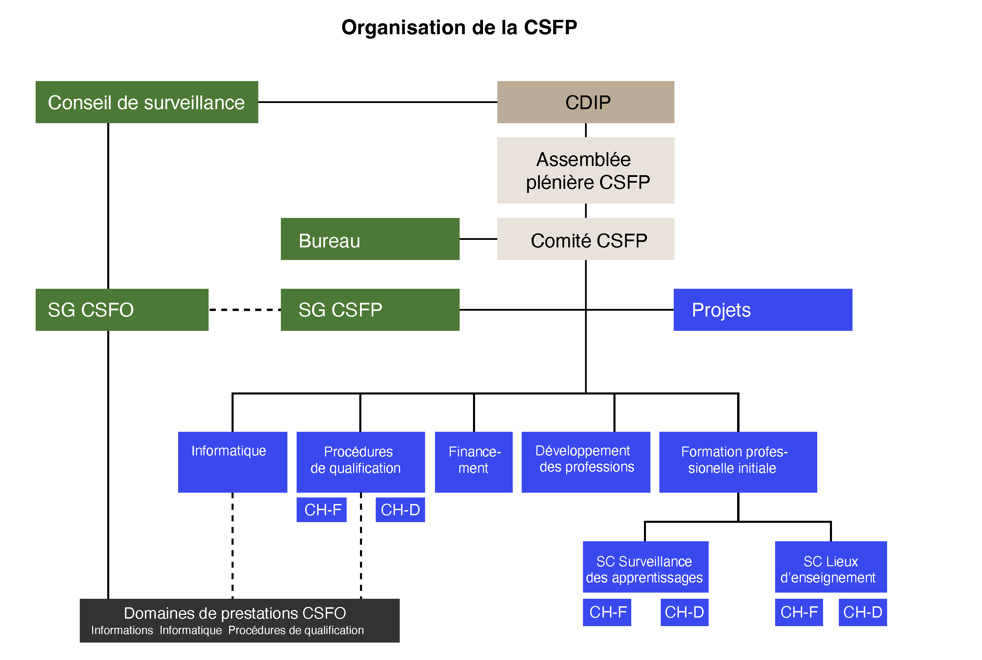
La coordination de la formation professionnelle

Slide 34
Les cantons

Slide 35
La législation cantonale
Le système de la formation professionnelle suisse
Lois d’application
de la LFPr
Décrets et
ordonnances
Règlements /
directives / accords
Champ d’application
Autorités compétentes
Formation profes-sionnelle initiale
Formation continue à des fins professionnelles
Formation profes-sionnelle supérieure
Orientation profes-sionnelle, universitaire et de carrière
Collaboration intercantonale
Financement
Juridiction
Extension à d’autres professions
Tâches et compétences
Conseil d’Etat
Département
Organes de surveillance
Service de la formation professionnelle
Ecoles professionnelles
Enseignant-e-s des écoles professionnelles
Collaboration intercantonale
Versement de subventions
Voies de droit
Champ de réglementation
Règlement disciplinaire, règlement des absences
Procédures de qualification
Examens de maturité professionnelle
Service médico-scolaire
Formations régies par le canton
Accords intercantonnaux
Subventions forfaitaires

Slide 36
Les tâches d’exécution des cantons
Tâcher des cantons:
Conseil
Formation des formateurs et formatrices en entreprise
Surveillance de la formation professionnelle initiale
Projets
Subventions
Bourses
Orientation professionnelle, universitaire et de carrière
Préparation à la formation professionnelle initiale
Formation continue à des fins professionnelle
Formation professionnelle supérieure
Formation scolaire
Cours interentreprises
Procédure de qualification

Slide 37
Les tâches des offices de la formation professionnelle
Exécution et coordination
Formation scolaire
Cours interentreprises
Procédures de qualification
Formation des formateurs et formatrices en entreprise
Surveillance
Autorisations de former
Approbation du contrat
Décisions dans les cas particuliers
Finances
Concilialtion et conseils
Participation au développement de la formation professionnelle

Slide 38
La surveillance des apprentissages
Conseils
Autorisation de former
Qualité de la formation
Mesures de soutien
Résolution de conflits
Renseignements

Slide 39
Le financement de la formation professionnelle

Slide 40
Les prestations et les organes responsables
Formation continue (1/2)
Prestations
Organes supportant les coûts
Préparation à la formation professionnelle initiale
Cantons / Confédération / communes /
participant-e-s
Formation initiale en entreprise
Entreprises formatrices / apprenti-e-s
Formation scolaire
Cantons / communes / Confédération
Cours interentreprises
Entreprises formatrices / cantons /
Confédération / OrTra
Procédures de qualification
Cantons / Confédération / OrTra

Slide 41
Les prestations et les organes responsables
Formation continue (2/2)
Prestations
Organes supportant les coûts
Formation et formation continue des
responsables de la formation professionnelle
Confédération / cantons / participant-e-s
Formation professionnelle supérieure
Participant-e-s / cantons
OrTra / Confédération
Formation continue à des fins professionnelles
Participant-e-s / OrTra / cantons /
Confédération / communes
Orientation professionnelle, universitaire
et de carrière
Cantons / communes / Confédération /
participant-e-s
Projets et prestations particulières
Confédération / cantons / OrTra

Slide 42
Les dépenses des pouvoirs publics
90% Subventions forfaitaires
10% Prestations particulières d’intérêt public

Slide 43
Les fonds en faveur de la formation professionnelle
Pas de fonds
Fonds
cantonaux
Fonds
de branche
Fonds
cantonaux et
de branche

Slide 44
Les coûts de la formation professionnelle initiale
Parts respectives du privé et du public
Economie privée
Entreprises
formatrices
OrTra, fonds
Pouvoirs publics
Part
cantonale 2
Part
cantonale 1
Accords
intercantonaux
SEFRI = 25% des
prestations des
pouvoirs publics

Slide 45
Exemple de calcul des coûts d‘une entreprise formatrice
«Menuisier/menuisière» |  | 1re année |  | 2e année |  | 3e année |  | 4e année
Temps de travail annuel en heures | h. | 2'164 |  | 2'164 |  | 2'164 |  | 2'164
Absences (vacances, jours fériés, etc.) | h. | 322 |  | 322 |  | 322 |  | 322
Temps de travail net | h. | 1'842 |  | 1'842 |  | 1'842 |  | 1'842
Ecole professionnelle, examen final | h. | 350 |  | 350 |  | 352 |  | 410
Cours interentreprises (CIE) | h. | 150 |  | 40 |  | 150 |  | 0
Temps de travail net dans l'entreprise | h. | 1'342 |  | 1'452 |  | 1'340 |  | 1'432
Temps de formation dans l'entreprise | h. | 600 |  | 400 |  | 300 |  | 200
Instructions supplémentaires | h. | 180 |  | 130 |  | 100 |  | 90
Travaux d'entretien (1 jour par semaine) | h. | 340 |  | 340 |  | 340 |  | 340
Reste du temps - travaux directement imputables | h. | 222 |  | 582 |  | 600 |  | 802
Recettes Heures directement imputables | h. | 222 |  | 582 |  | 600 |  | 802
Taux horaires | Fr. | 32 |  | 40 |  | 53 |  | 64
Rendement total des travaux | Fr. | 7'100 |  | 23'280 |  | 31'800 |  | 51'330
Dépenses Encadrement par le formateur | Fr. | 10'980 |  | 7'930 |  | 6'100 |  | 5'490
Matériel de formation | Fr. | 500 |  | 400 |  | 300 |  | 750
Coût des CIE | Fr. | 2'270 |  | 610 |  | 2'270 |  | 0
Equipements et installations | Fr. | 2'500 |  | 1'500 |  | 1'000 |  | 1'000
Travaux manqués | Fr. | 3'500 |  | 2'000 |  | 1'000 |  | 1'000
Salaire et charges sociales | Fr. | 7'280 |  | 11'050 |  | 13'650 |  | 17'550
Frais pour toute la durée du contrat | Fr. | 27'030 |  | 23'490 |  | 24'320 |  | 25'790
Résultat de la formation professionnelle initiale | Fr. | -19'930 |  | -210 |  | 7'480 |  | 25'540
Cumulé | Fr. | -19'930 |  | -20'140 |  | -12'660 |  | 12'880
Source: Association suisse des maîtres menuisiers et fabricants de meubles du canton de Lucerne

Slide 46
Le financement des CIE
Cours interentreprises
80%
Entreprises
formatrices
OrTra, fonds
Fonds
Part
cantonale 2
20%
Part cantonale 1 env. 15%
Accords
intercantonaux
SEFRI env. 5%

Slide 47
Les subventions en faveur de projets de développement et de prestations particulières
Art. 54 LFPr
Art. 55 LFPr
Projets de développement de la formation professionnelle et de la qualité
Ces projets contribuent à la réalisation de nouvelles structures.
Soutien à des
projets-pilotes
études
évaluations
financements de départ (p.ex.: constitution des organes responsables de nouvelles professions)
Prestations particulières d’intérêt public
En faveur de
l’égalité entre hommes et femmes
la formation des personnes handicapées
l’information et la documentation
groupes et régions défavorisés
la réinsertion professionnelle
l’intégration des jeunes éprouvant des difficultés
Promotion et développement de / d’
l’offre de formation continue à des fins professionnelles
moyens didactiques destinés aux
autres procédures de qualification
moyens didactiques destinés aux minorités linguistiques
Echanges
entre les communautés linguistiques

Slide 48
Les bourses et les prêts
Bourses
Critères
Organismes octoyant des bourses
Contributions uniques ou périodiques
Pas de remboursement
Revenu et fortune des
parents (évaluation des
prestations financières
acceptables)
Indemnisation des
personnes en formation,
rentes, fortune des
requérant-e-s
Frais d’entretien et de formation
Autres bourses et prêts
Cantons, communes
Fondations d’utilité publique
Caisse d’assurance-chômage, art. 66 LACI
Informations et formulaires
Prêts
Offices cantonaux des bourses, orientation professionnelle, commune de domicile
Direction de l’école envisagée
Presse
ORP
À des conditions préférentielles
Remboursement une fois
la formation achevée

Slide 49
L'européanisation de la formation professionnelle

Slide 50
Le processus de Copenhague
Le processus de Copenhague est une stratégie de l’Union européenne (UE) axée sur le marché du travail.
Objectif:
augmenter l’attrait de la formation professionnelle
Moyens:
renforcer la collaboration internationale
améliorer la comparabilité, la transparence et la perméabilité
Résultat:
encourager la mobilité au sein et hors des frontières nationales

Slide 51
Les instruments du processus de Copenhague
Pour la mise en oeuvre du processus de Copenhague, l’UE a mis en place les instruments suivants:
Cadre européen des certifications (CEC) et cadre national des certifications (CNC) pour l’éducation et la formation tout au long de la vie
Europass
Système européen de transfert de crédits pour l’enseignement et la formation professionnels (ECVET)
Cadre européen de référence pour l’assurance de la qualité dans l’enseignement et la formation professionnelle (CERAQ)
Référentiel de compétences (RdC)

Slide 52
L’Europass
Curriculum vitae Europass
Passeport de langues
Mobilité
Supplément descriptif du certificat
Supplément au diplôme

Slide 53
Le cadre national de qualification
Deux volets pour la Suisse
Cadre européen des
certifications
CNC formation
professionnelle
NQF-CH-HS
CEC
Cadre national des certifications de la Suisse
Cadre de qualifications
pour le domaine des
hautes écoles suisses
Cadre européen des certifications pour l’éducation et la formation tout au long de la vie

Slide 54
CNC et CEC
Le cadre national (suisse) des certifications (CNC-CH) est comparable au cadre européen des certifications (CEC).
Les exigences sont décrites dans une trame à huit niveaux.
Chaque niveau distingue trois catégories:
connaissances,
aptitudes
et compétences de transfert.
L’objectif consiste à rendre les certifications comparables et non à harmoniser les contenus des formations et les titres délivrés.

Slide 55
Supplément descriptif du certificat
Formation professionnelle initiale
Les suppléments aux titres professionnels: CFC et AFP
Les suppléments aux titres ci-après: brevet fédéral, diplôme fédéral, diplôme d‘une école supérieure
Indiquent
les compétences professionnelles acquises
Servent
d‘outils de traduction des certificats
d‘appui pour les candidatures auprès d‘entreprises étrangères
Ne sont valables
qu‘avec le certificat original
le niveau attribué au certificat dans le cadre national des certification (CNC) et dans le cadre européen des certifications (CEC)
Indiquent
les compétences professionnelles acquises
le niveau attribué au diplôme dans le cadre national des certification (CNC) et dans le cadre européen des certifications (CEC)
Servent
d‘outils de traduction des diplômes
d‘appui pour les candidatures auprès d‘entreprises étrangères
Ne sont valables
qu‘avec le diplôme original

